Slide 1
AlphaPose
上交发表于ICCV2017
论文介绍：
https://www.cnblogs.com/darkknightzh/p/12150171.html
https://www.cnblogs.com/taoshiqian/p/9593901.html
官方代码：
https://github.com/MVIG-SJTU/AlphaPose

Slide 2
AlphaPose
自上而下的Two-step framework，先检测人体再检测姿态
采用SSTN（对称空间变换网络）和NMS （参数化姿态非最大抑制）解决传统的人体检测框不准问题
整体检测准确率高于OpenPose
面部和手肘部关键点准确率也高于OpenPose

Slide 3
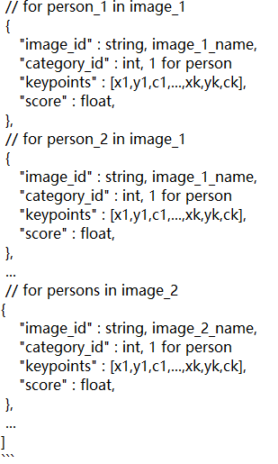
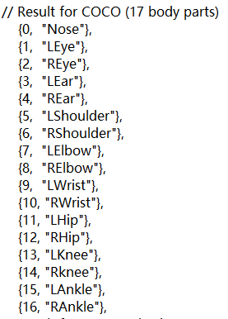
AlphaPose
检测模型为YoloV3
输入一个文件夹下的图片，返回一个包含全部图片关键点位置的json文件
初步测试姿态检测效果还可以，像素过低的图片无法检测，正常检测速度为8-10张/秒

Slide 4



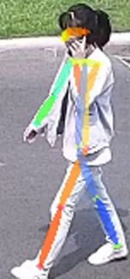
检测效果
1： 打电话 侧身 69x140
2： 打电话 背身 45x111
3： 打电话 正身 83x220
4： 打电话 侧身 152x325

Slide 5
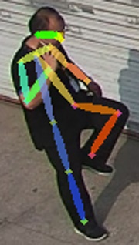
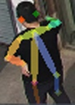
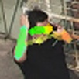
检测效果
1： 打电话 半身 103x145
2： 打电话 特殊姿势 180x318
3： 打电话 半身 102x102

Slide 6
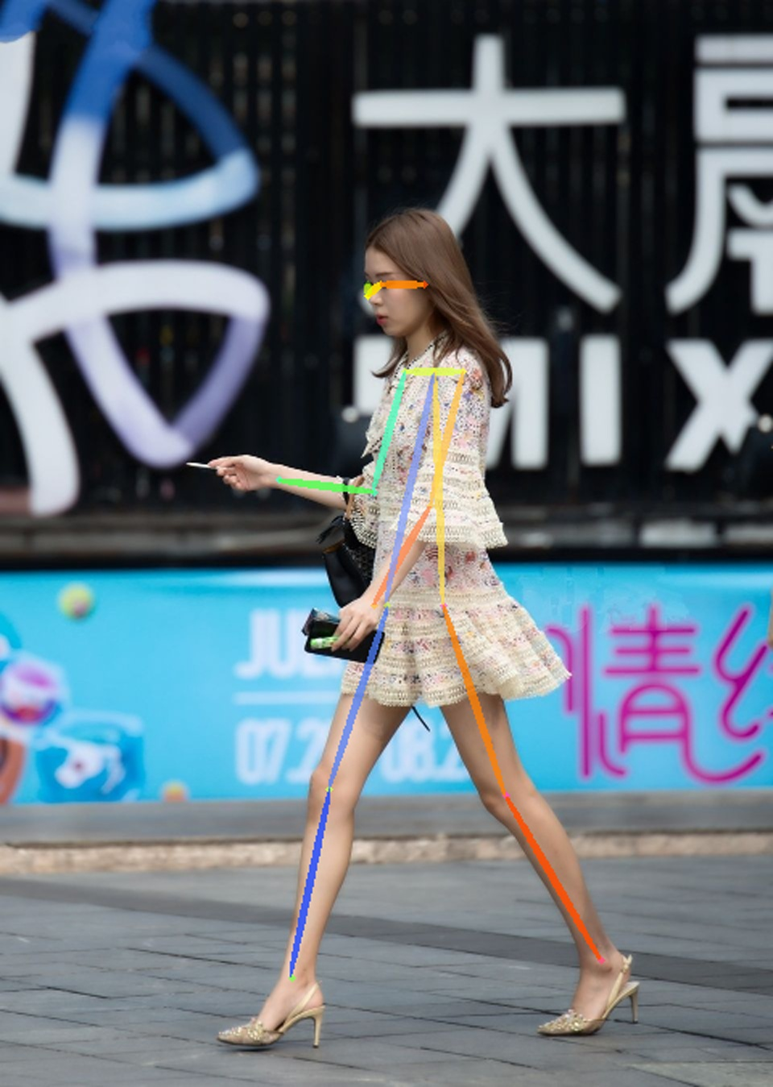
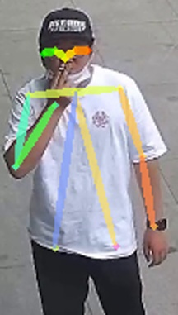
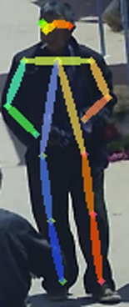
检测效果
1： 吸烟 正身 手拿 216x381
2： 吸烟 正身 叼着 155x368
3： 吸烟 侧身 拿着 960x1349

Slide 7
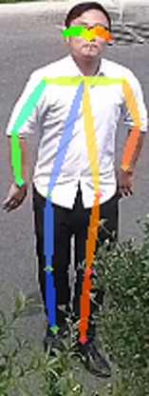

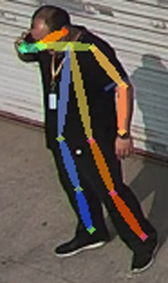
检测问题
1： 部分图片分辨率过低，导致无法检测
46x159
2： 姿态角度可能丢失关键点
3： 吸烟可能不能只靠姿态判断

Slide 8
利用方式
打电话检测，可以计算关键点3和9（4和10）的距离，以及关键点5、7、9（6、8、10）的夹角
吸烟检测，没有嘴部关键点，并且人姿态较多，不能直接判断
或许可以和Yolo结合判断

Slide 9
比赛
两个姿态识别法，Alphapose相对于Openpose准确率更高，且受分辨率影响相对不大
吸烟数据无法只通过姿态判断
学习谷歌的分类模型Big Transfer
准确率最高达到95%

